Slide 1


Кластеризация изображений транспортных средств кейс компании IntellivVsion Команда Cloud_9: Лушпина Екатерина Авдеева Наталья Озернов Павел Кудрявцев Александр Сухоносенко Анастасия

Slide 2
Контент
Исследование данных модели osnet_model
01
Постановка задачи
04
02
Исследование данных модели color_model
05
Исследование данных модели efficientnet_model
Исследование данных модели type_model
03
06
Выводы

Slide 3
Постановка задачи
Цель
Используя дескрипторы изображений, разбить изображения на кластеры и проинтерпретировать каждый из них
Данные с кластерами
Данные о выбросах
Анализ и сравнение полученных результатов
Визуализация и интерпретация полученных результатов
Ожидаемый результат
Индекс Калинского и Харабаса
Индекс Дэвиса-Болдуина
Метрики качества

Slide 4
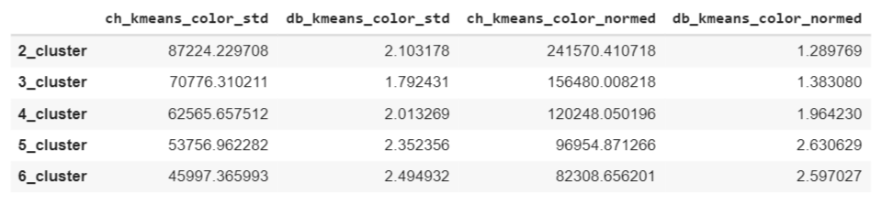
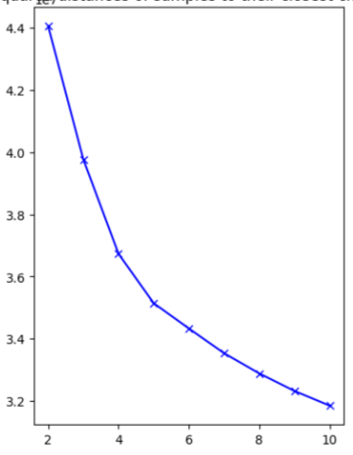
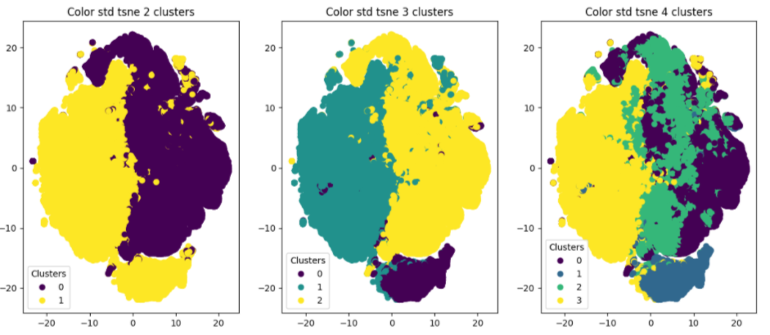
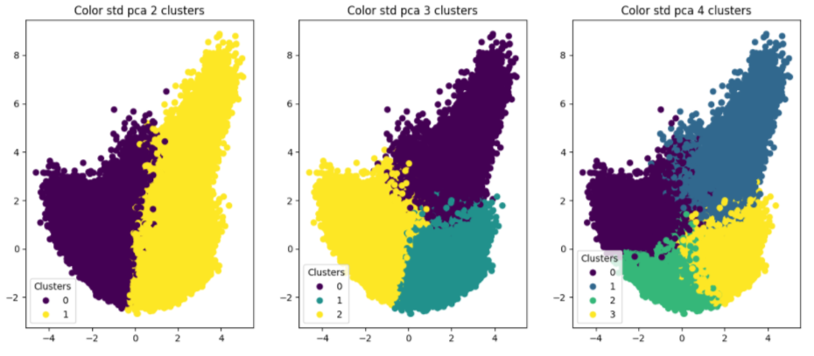
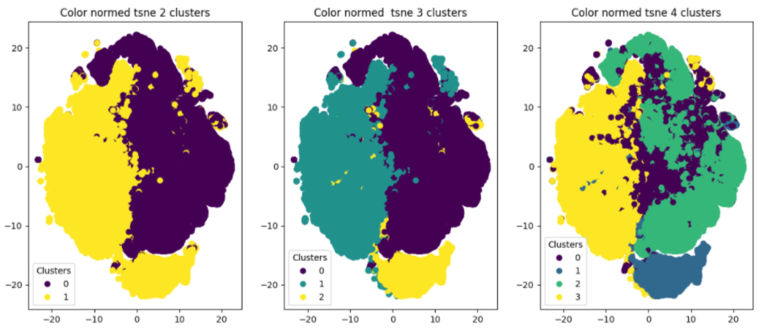
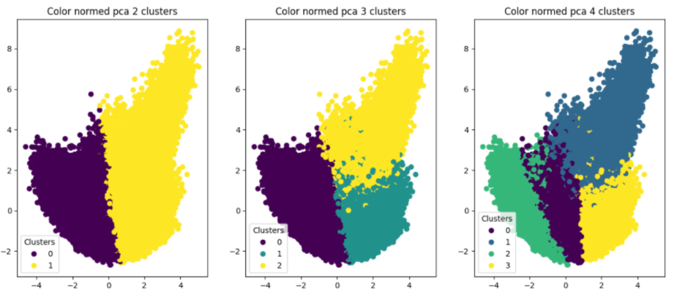
Исследование данных модели color_model Kmeans
Гипотеза: на нормированных по длине вектора данных К-means покажет лучшие результаты кластеризации
Эксперименты проводили на 2х вариантах предобработки данных
Результаты по метрикам качества
Kmeans by default
Стандартизированные данные
Стандартизированные данные
Данные нормированные по длине
По метрикам лучшие варианты для количества кластеров 2 и 3. 4 по «elbow method»
TSNE кластеризация на стандартизированных данных
PCA кластеризация на стандартизированных данных
TSNE кластеризация на нормированных данных
PCA кластеризация на нормированных данных
По PCA и TSNE разделение на 2 и 43кластера почти одинаковое вне зависимости от способа обработки данных.
Есть разница в разбиении на 4 кластера

Slide 5
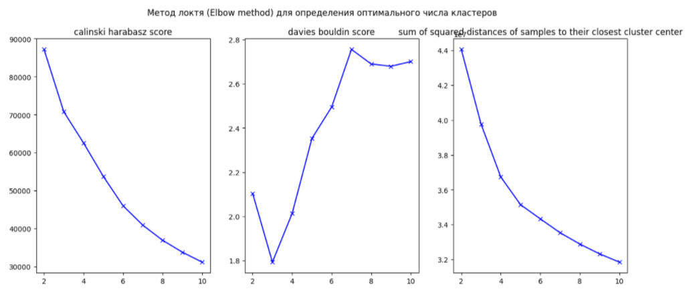
Исследование данных модели color_model Kmeans
Гипотеза: нормированные по длине вектора → К-means лучшие результаты кластеризации
Эксперименты проводили на 2х вариантах предобработки данных
Kmeans by default
Стандартизированные данные
Данные нормированные по длине
Результаты по метрикам качества
Стандартизированные данные
По метрикам лучшие варианты для количества кластеров 2 и 3
4 по «elbow method» силуэт

Slide 6
Исследование данных модели color_model Kmeans
TSNE сжатие на стандартизированных данных
PCA сжатие на стандартизированных данных
TSNE сжатие на нормированных данных
PCA сжатие на нормированных данных
При сжатии PCA и TSNE - разделение на 2 и 3 кластера почти одинаковое вне зависимости от способа данных,
есть разница в разбиении на 4 кластера

Slide 7
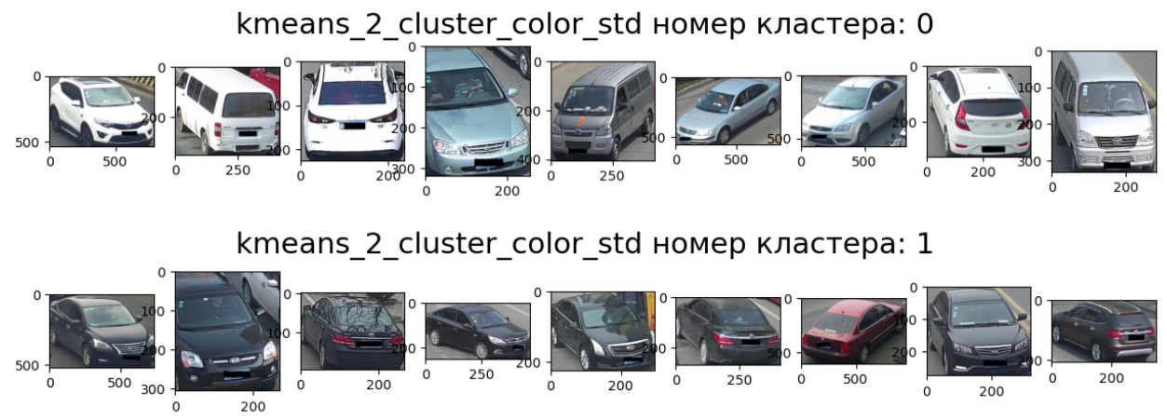
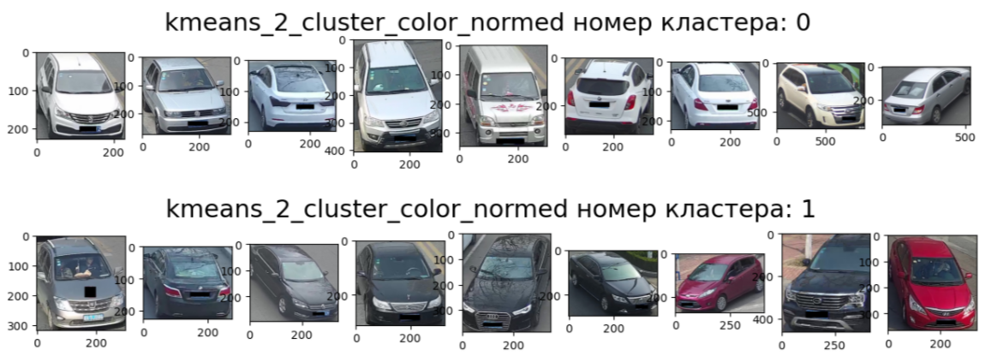
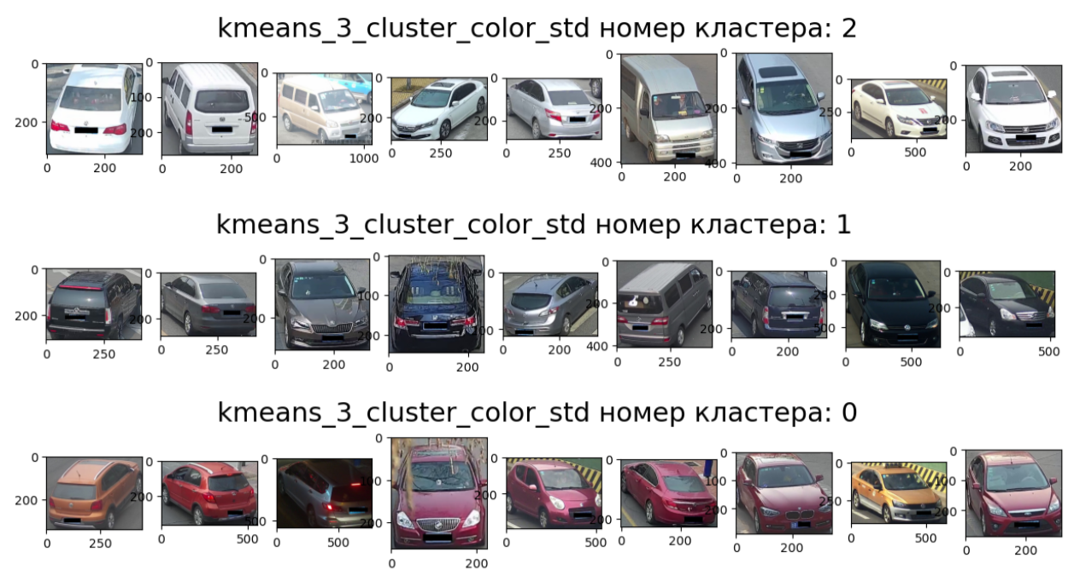
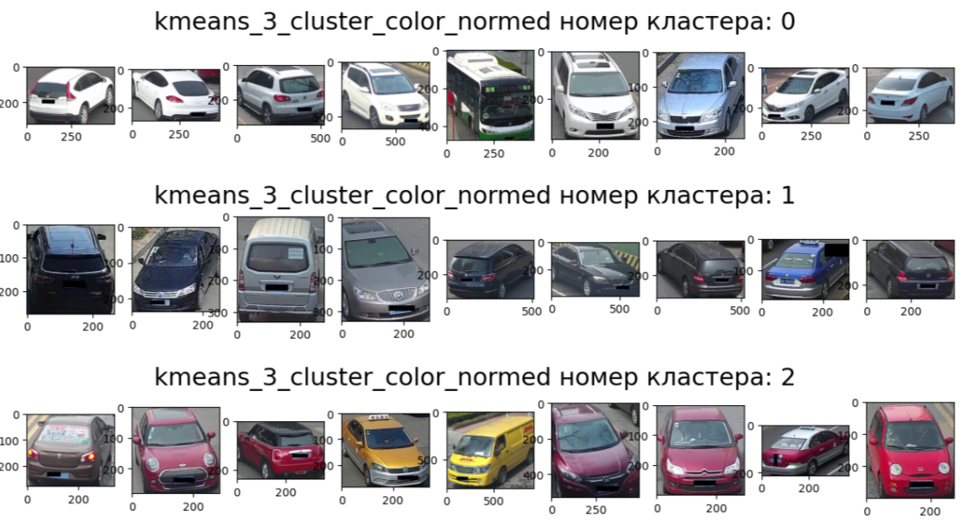
Исследование данных модели color_model Kmeans
Стандартизированные данные
Нормированные данные
Светлый-Темный
Светлый-Темный-Цветной

Slide 8
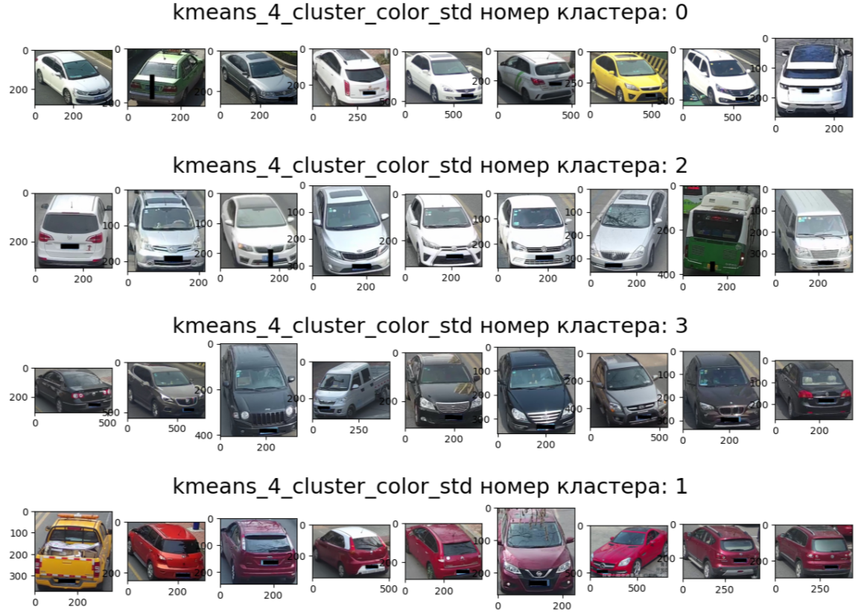
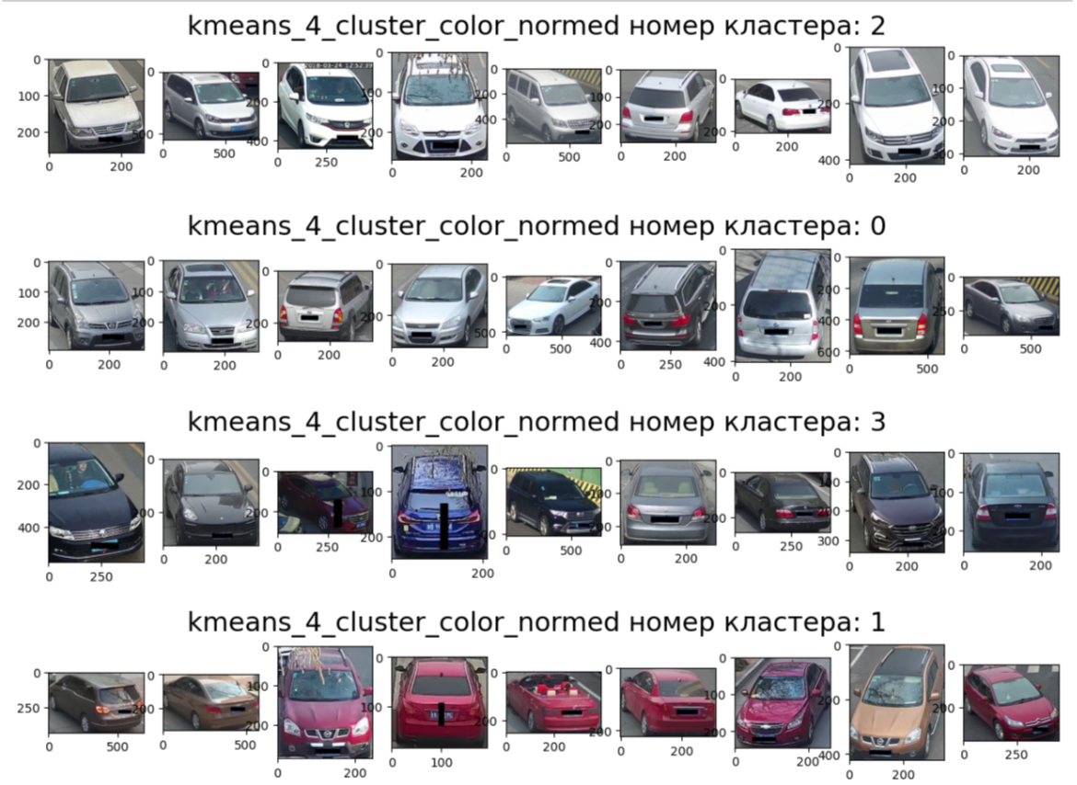
Исследование данных модели color_model Kmeans
Стандартизированные данные
Стандартизированные + нормированные данные
Светлый-Серый-Темный-Цветной
Разбиение 2х, 3х и 4х кластера вне зависимости от типа обработки можно получить кластеры: [Светлый-Темный] --- [Светлый-Темный-Цветной] --- [Светлый-Серый-Темный-Цветной]

Slide 9
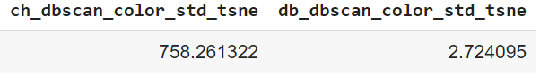
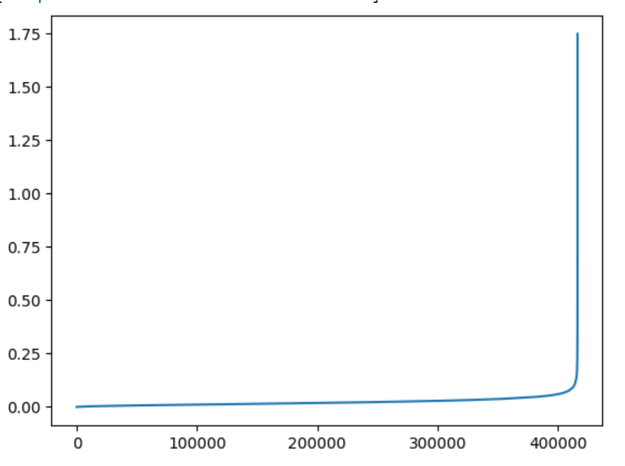
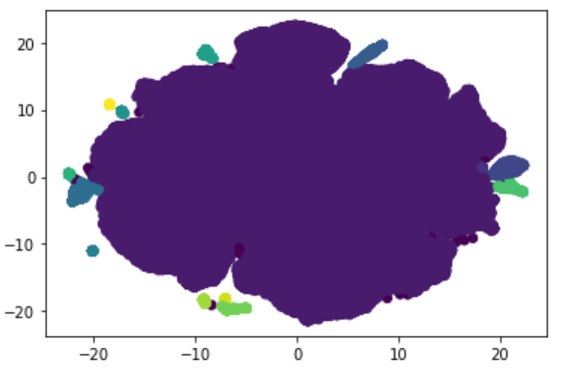
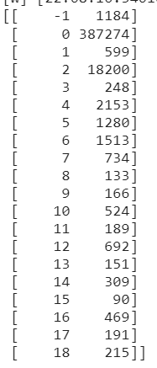
Исследование данных модели color_model DBSCAN
Гипотеза: удастся получить ЛУЧШЕЕ разбиение на цветовые кластеры, удастся выделить шум
Результаты по метрикам качества
Эксперименты проводили на данных пониженной размерности при помощи tsne на GPU
DBSCAN eps =0.5, min_samples = 10
Стандартизированные данные
Результаты кластеризации на пониженных tnse данных
Подбор параметрa eps по числу ближайших соседей
Оптимальный eps на уровне 0.1, но разбиение получалось плохим
Попробовали разные настройки, один из методов подбора параметрa eps поработать отдельно с самым большим кластером, но ничего не помогло.
DBSCAN выделяет точки вне основного скопления-предположительно выбросы.

Slide 10
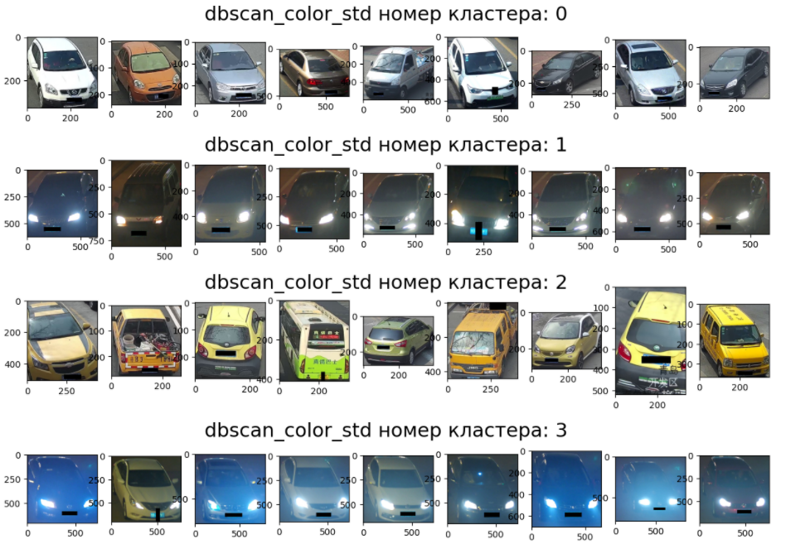
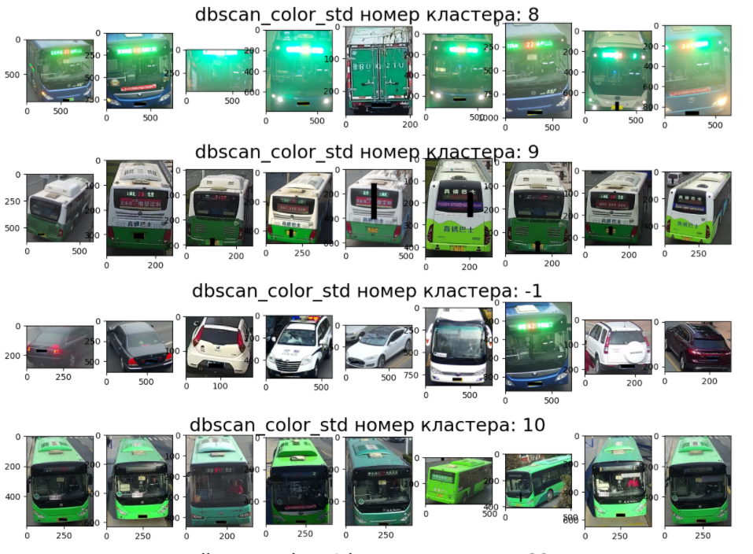
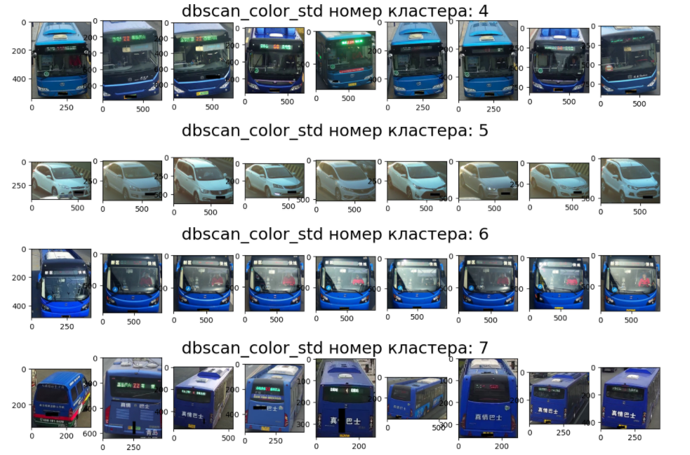
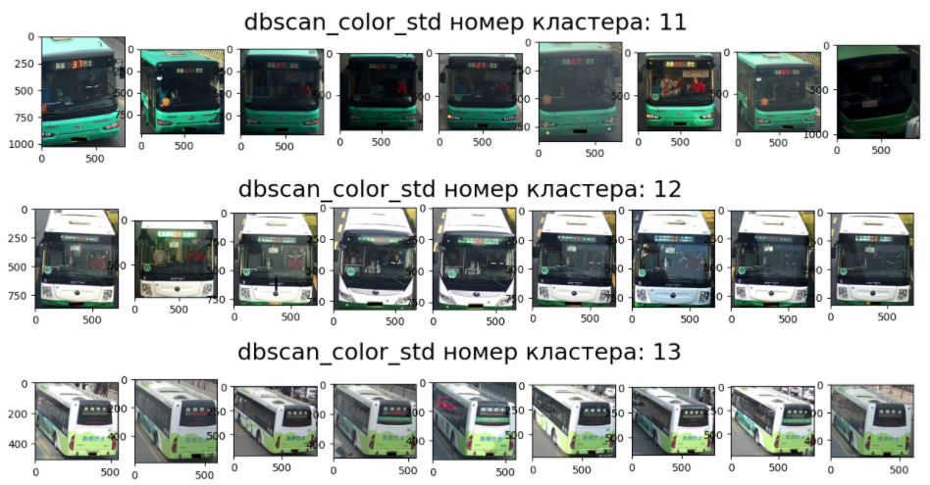
Исследование данных модели color_model DBSCAN
0-самый большой кластер
Автобусы крупно, зеленый фонарь
Машины в темноте с фарами серые
Автобусы зелено-белые вид сзади
2й по величине кластер желтые/ светлозеленые
Шум по мнению алгоритма
Автобусы зелено-черные угол
Машины в темноте с фарами голубые
1200-2000 объектов средние кластеры- синие машины с очень похожих ракурсов
Автобусы зелено-черные спереди
Автобусы белые спереди
Автобусы бело-зеленые угол
DBSCAN определил в немногочисленные кластеры по сравнению с 1м можно охарактеризовать, как низкое качество (с фарами, в близи, сзади). Также определил желтые автомобили.

Slide 11
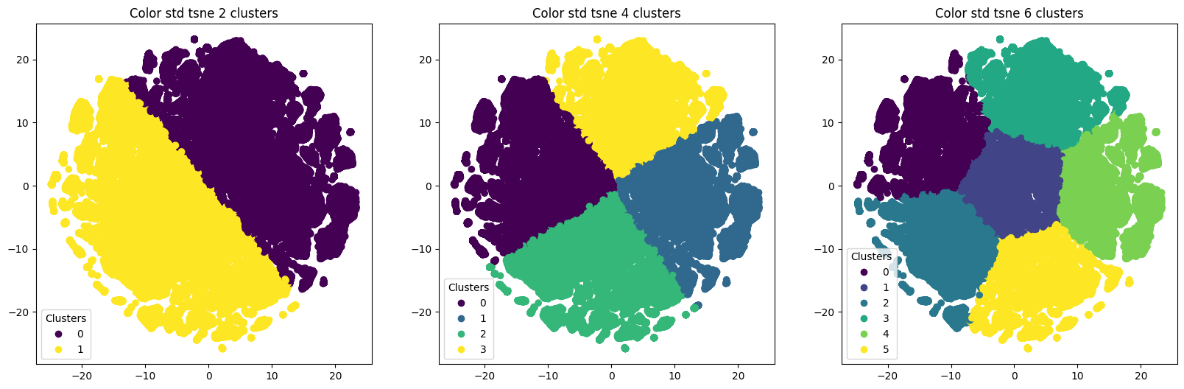
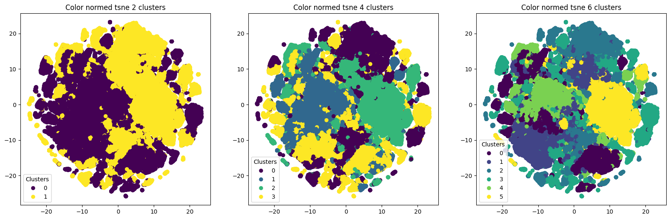
Исследование данных модели osnet K-means
Гипотеза: результат модели вероятно будет хуже, т.к. ранее не обучалась на нашем датасете,
модель будет разбивать данные, опираясь не только на цвет объектов, но и на другие признаки
Результаты по метрикам качества
Эксперименты проводили на 2х вариантах предобработки данных
K-means by default & miniBanch k-Means
Стандартизированные данные
Данные нормированные по длине
Лучшие оценка- кластеризация выборки на 6 кластеров
TSNE кластеризация на стандартизированных данных
TSNE кластеризация на нормированных данных
Результаты minibatch кластеризации хуже , не вошли в презентацию, доступны по ссылке
На стандартизированном наборе данных удалось получить более четкие границы кластеров.

Slide 12
Исследование данных модели osnet K-means
Стандартизированные данные
Стандартизированные + нормированные данные
РАКУРС: вид спереди/вид сзади
ЦВЕТ: светлые/тёмные/цветной
Гипотеза подтвердилась: действительно, кластеры образуются вокруг нескольких признаков

Slide 13
Исследование данных модели osnet K-means
Увеличение количества кластеров → модель делит выборку одновременно по цвету автомобиля и ракурсу
Модель не разделила ТС на отдельные кластеры в зависимости от типа ТС: седан/джип/грузовик/автобус Можно предположить, что другие параметры и алгоритмы кластеризации позволят улучшить качество такого разбиения
Особый интерес - способность модели выделять нестандартные кластеры. К примеру, нам кажется, что тут модель выделила в отдельный кластер объекты с бликами или пятнами

Slide 14
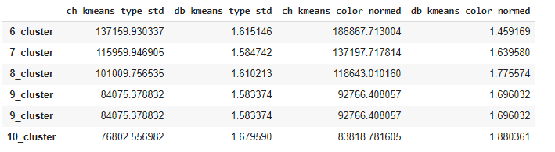
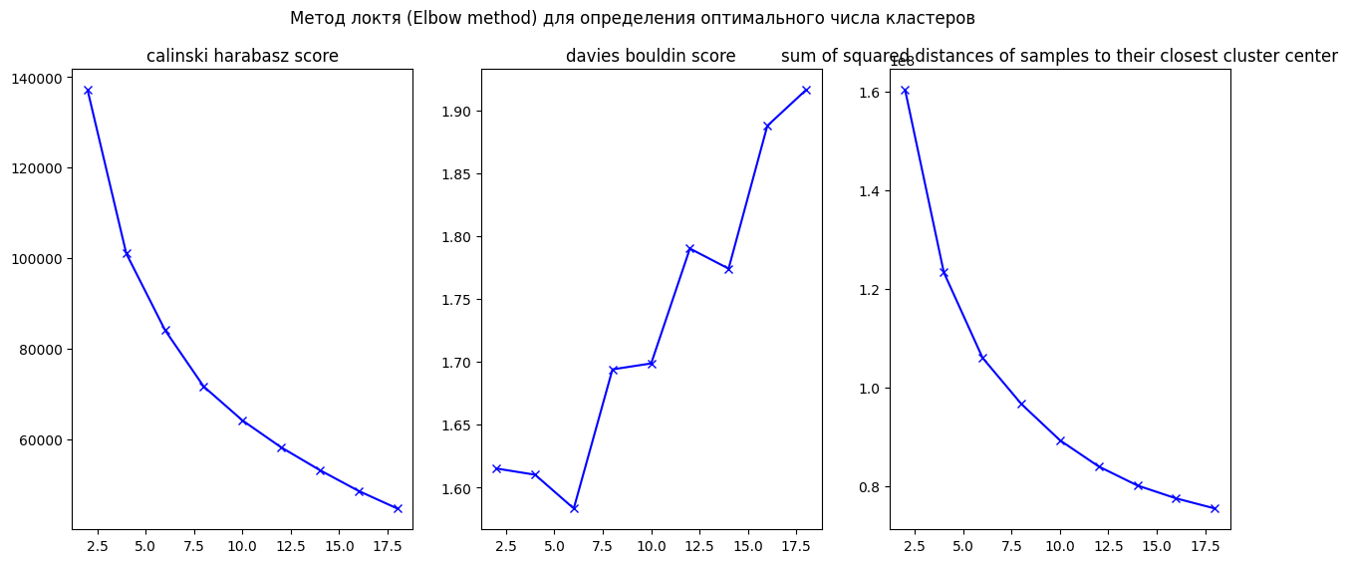
Исследование данных модели type_model Kmeans
Гипотеза: на нормированных по длине вектора данных К-means покажет лучшие результаты кластеризации
Эксперименты проводили на 2х вариантах предобработки данных
Kmeans by default
Стандартизированные данные
Данные нормированные по длине
Результаты по метрикам качества
По метрикам лучшие варианты для количества кластеров - 6

Slide 15
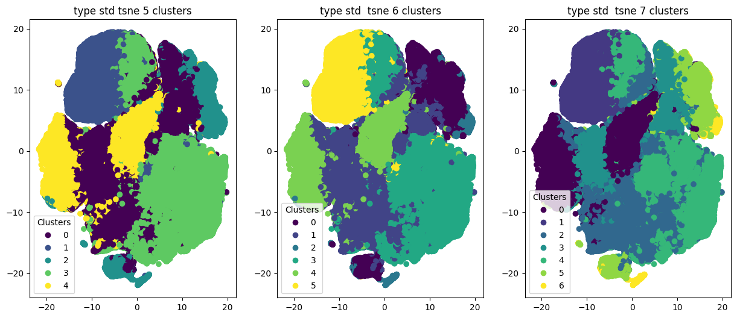
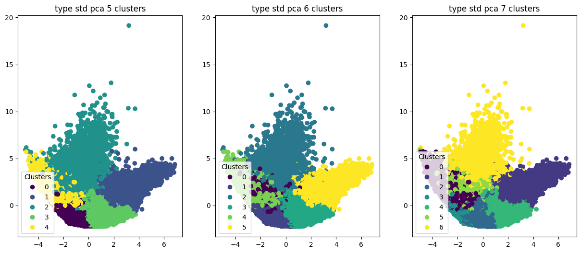
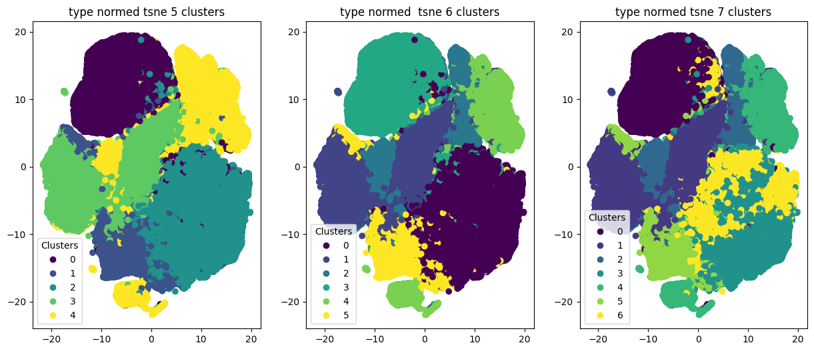
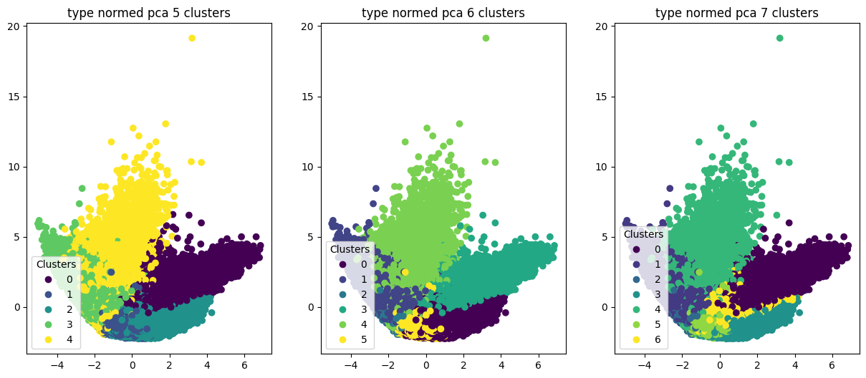
Исследование данных модели type_model Kmeans
TSNE кластеризация на стандартизированных данных
PCA кластеризация на стандартизированных данных
TSNE кластеризация на нормированных данных
PCA кластеризация на нормированных данных

Slide 16
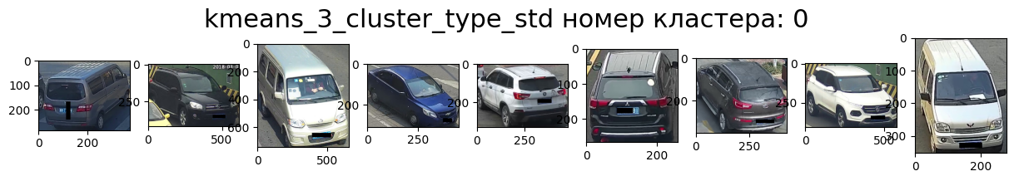
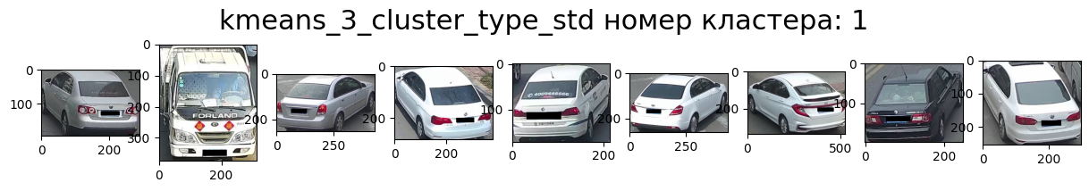
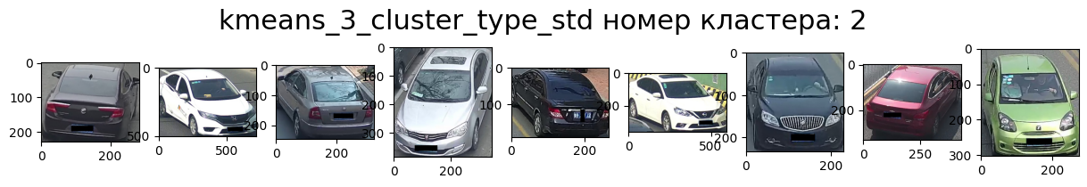
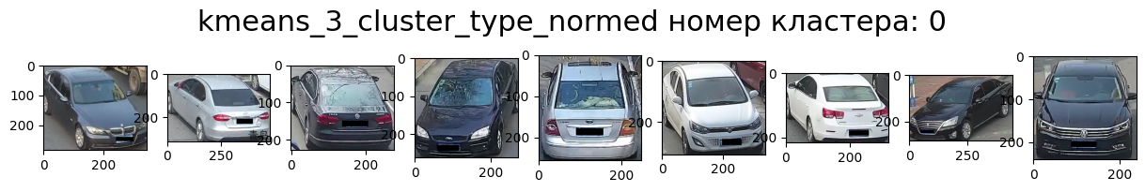
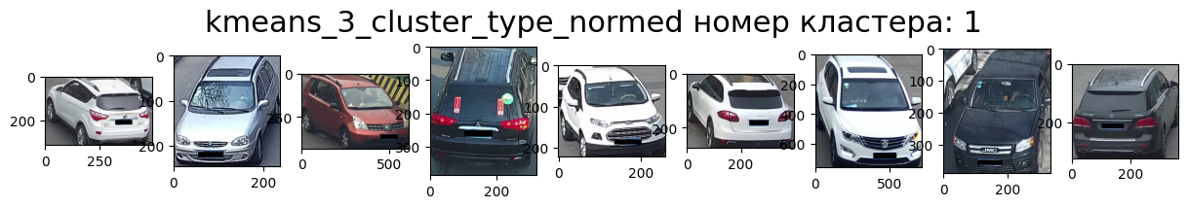
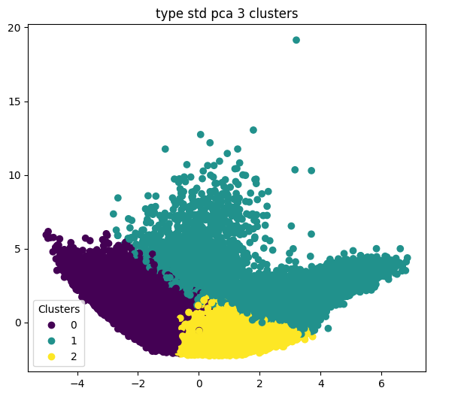
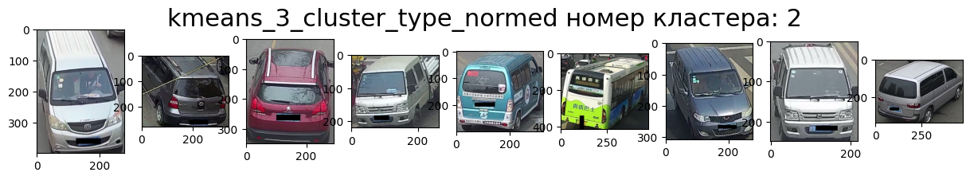
Исследование данных модели type_model Kmeans
3 кластера
Стандартизированные данные
Cluster 0 – смесь авто
Cluster 1 – преимущественно передняя часть авто
Cluster 2 – седаны, небольшие авто
Нормированные данные
Cluster 0 – седаны(небольшие авто)
Cluster 1 – кроссоверы (джипы)
Cluster 2 – микроавтобусы, автобусы (крупные авто)
Несмотря на довольно четкое разделение, значимой кластеризации добиться не удалось. Нормированные данные дают некоторое разделение по размеру автомобилей

Slide 17
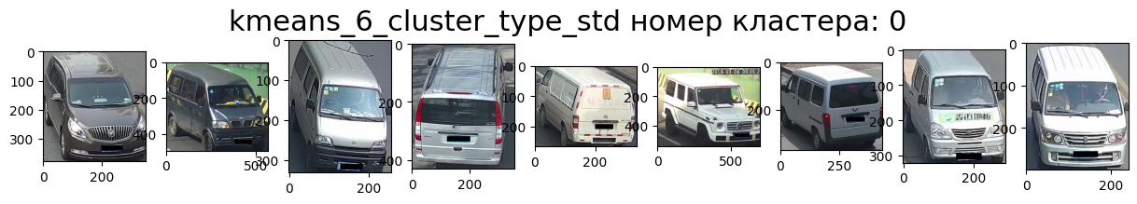
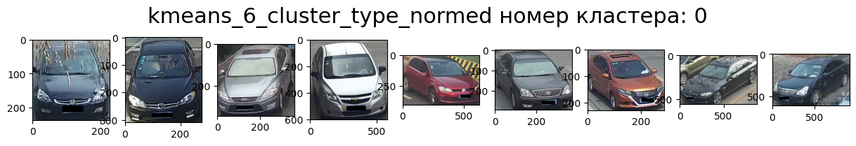
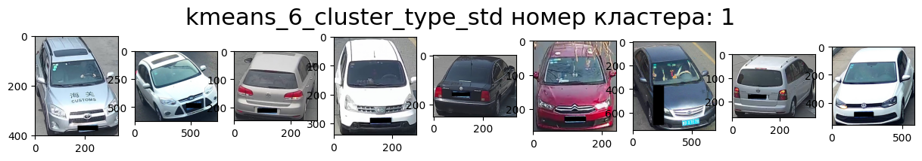
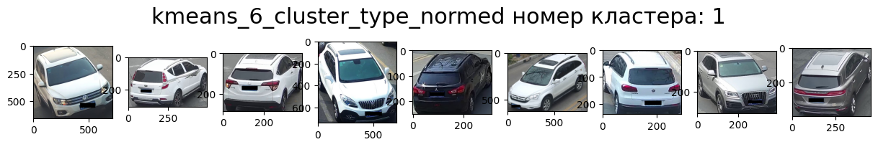
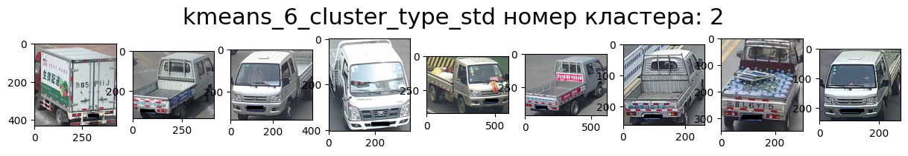
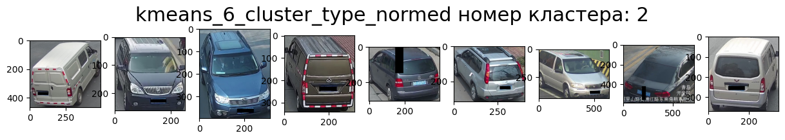

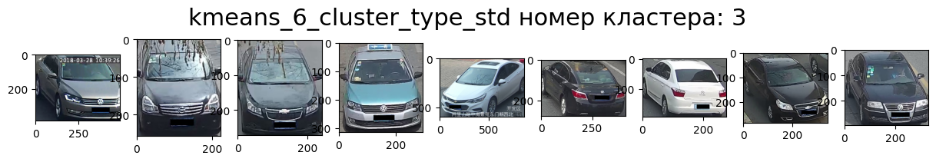
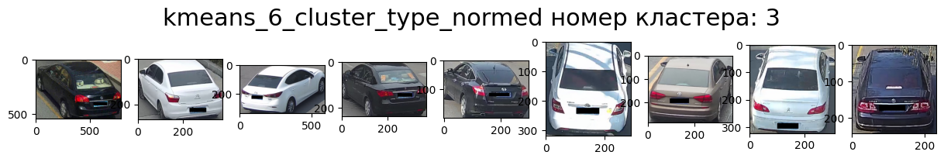
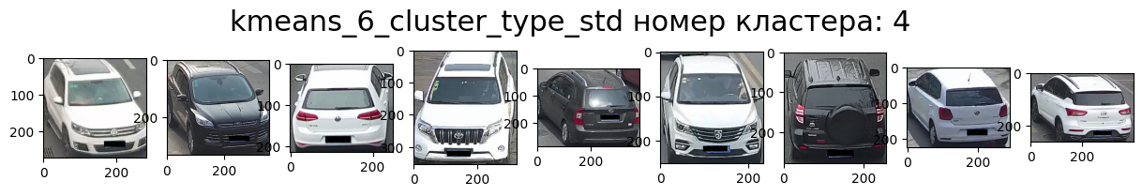
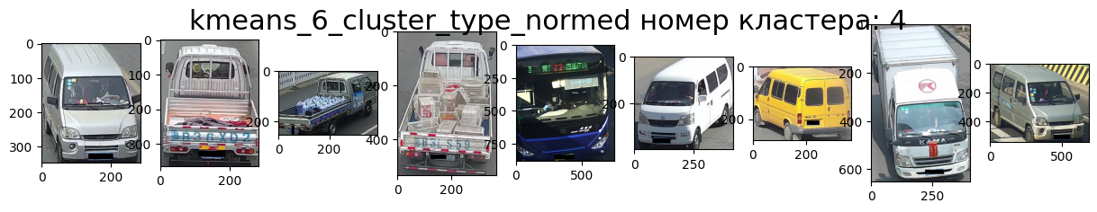
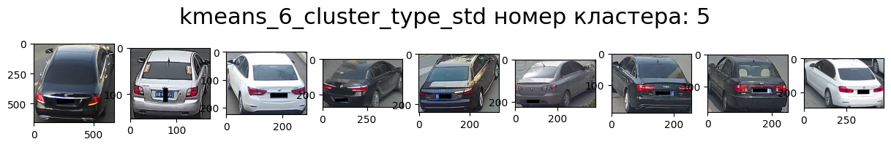
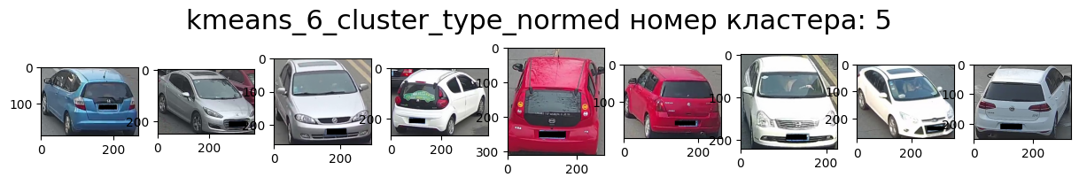
Исследование данных модели type_model Kmeans
Стандартизированные данные
Нормированные данные
6 кластеров
Минивэны
Джипы
Грузовики
Седаны (вид спереди)
Джипы, хэтчбеки
Седаны (вид сзади)
Седаны (вид спереди)
Джипы, хэтчбеки
Минивэны
Седаны (вид сзади)
Грузовики
Хэтчбеки
Ожидаемой кластеризации по типу кузовов получить не удалось, имеются кластеры седанов по виду спереди и сзади (0, 3 normed, 5 std), выделяются группа грузовиков-пикапов-минивэнов (2,4 std), при этом хэтчбеки, джипы в остальных кластерах различаются слабо. Автобусы появляются в 7 кластерах в группе с грузовиками-мнивэнами с зашумлением предыдущей кластеризации. Возможное решение – разбиение отдельных кластеров на подкластеры

Slide 18
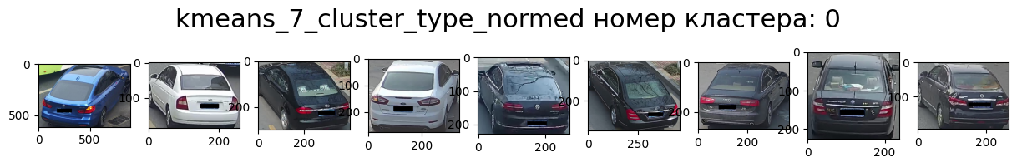
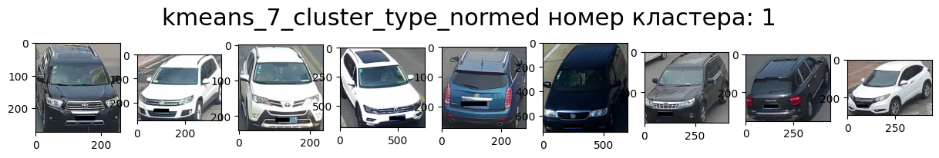






Исследование данных модели type K-means
Рандомные 9 картинок для каждого из 7 кластеров
Седаны (вид сзади)
Джипы, хэтчбеки
Минивэны, универсалы
Седаны (вид впереди)
Минивэны, автобусы
Хэтчбеки
Вид слева, спереди

Slide 19



Исследование данных модели efficentnet K-means
Гипотеза: использование нормализации выборки дадут лучшее разбиение по разным критериям
Результаты по метрикам качества
Эксперименты проводили на 2х вариантах предобработки данных
K-means by default
Стандартизированные данные
Лучшие оценки: алгоритм, разбивающий выборку на 8 кластеров
TSNE + стандартизация 4,6,8 кластеров
TSNE + нормализация 2,3,4,20 кластеров
На стандартизированном и/или нормализованном наборе данных удалось получить более четкие границы кластеров

Slide 20

Исследование данных модели efficentnet K-means
Гипотеза: использование бОльшей выборки и обученной на нейронных сетях модели дадут уверенное разбиение по разным критериям, несмотря на то что модель не видела тестовую выборку ранее
Эксперименты проводили на 2х вариантах предобработки данных с бОльшим чистом кластеров
K-means by default
Стандартизированные данные
Данные нормированные по длине
Лучшие оценки: алгоритм, разбивающий выборку на бОльшее число кластеров – в эксперименте 20.
TSNE + стандартизация 20 кластеров
TSNE + нормализация 20 кластеров

Slide 21












Исследование данных модели efficentnet K-means
20 кластеров
TSNE сжатие + нормализация
TSNE сжатие + стандартизация

Slide 22
Подтверждение гипотезы:
Исследование данных модели efficentnet K-means
разделение по цветам
разделение перед - зад (направления движения)
разделение каким боком стоит (в т.ч. в пол-оборота)
ошибок (выбросов) в менее 50% кластеров
в кластере с ошибками ошибок не более 20%
отдельно красные машины - сливается цвет фар (ошибок направления 50%)
нормирование дало результат лучше
кластеры 6, 11, 12 выделили тип авто - минивэн
кластер 8 выделил тип кроссовер по задней части
кластер 3 выделил тип седан
модель позволяет достаточно точно разделить данные сразу по нескольким признакам, но требуется применение методов уменьшения размерности, среды GPU, подбора параметров

Slide 23
Спасибо за внимание!

Slide 24
Спецификация
Ссылка на итоговое решение в GoogleColab
Ссылка на итоговый файл с путями к картинкам и разметками лучших вариантов кластеризаций
Ссылка на гугл диск с итоговым файлом и файлами, из которых он был объединен

